Slide 1
Bivanje v času študija, štipendije, prijava na Zavodu za zaposlovanje
Pripravila: Nataša Gomiunik, univ. dipl. psih
maj 2022

Slide 2
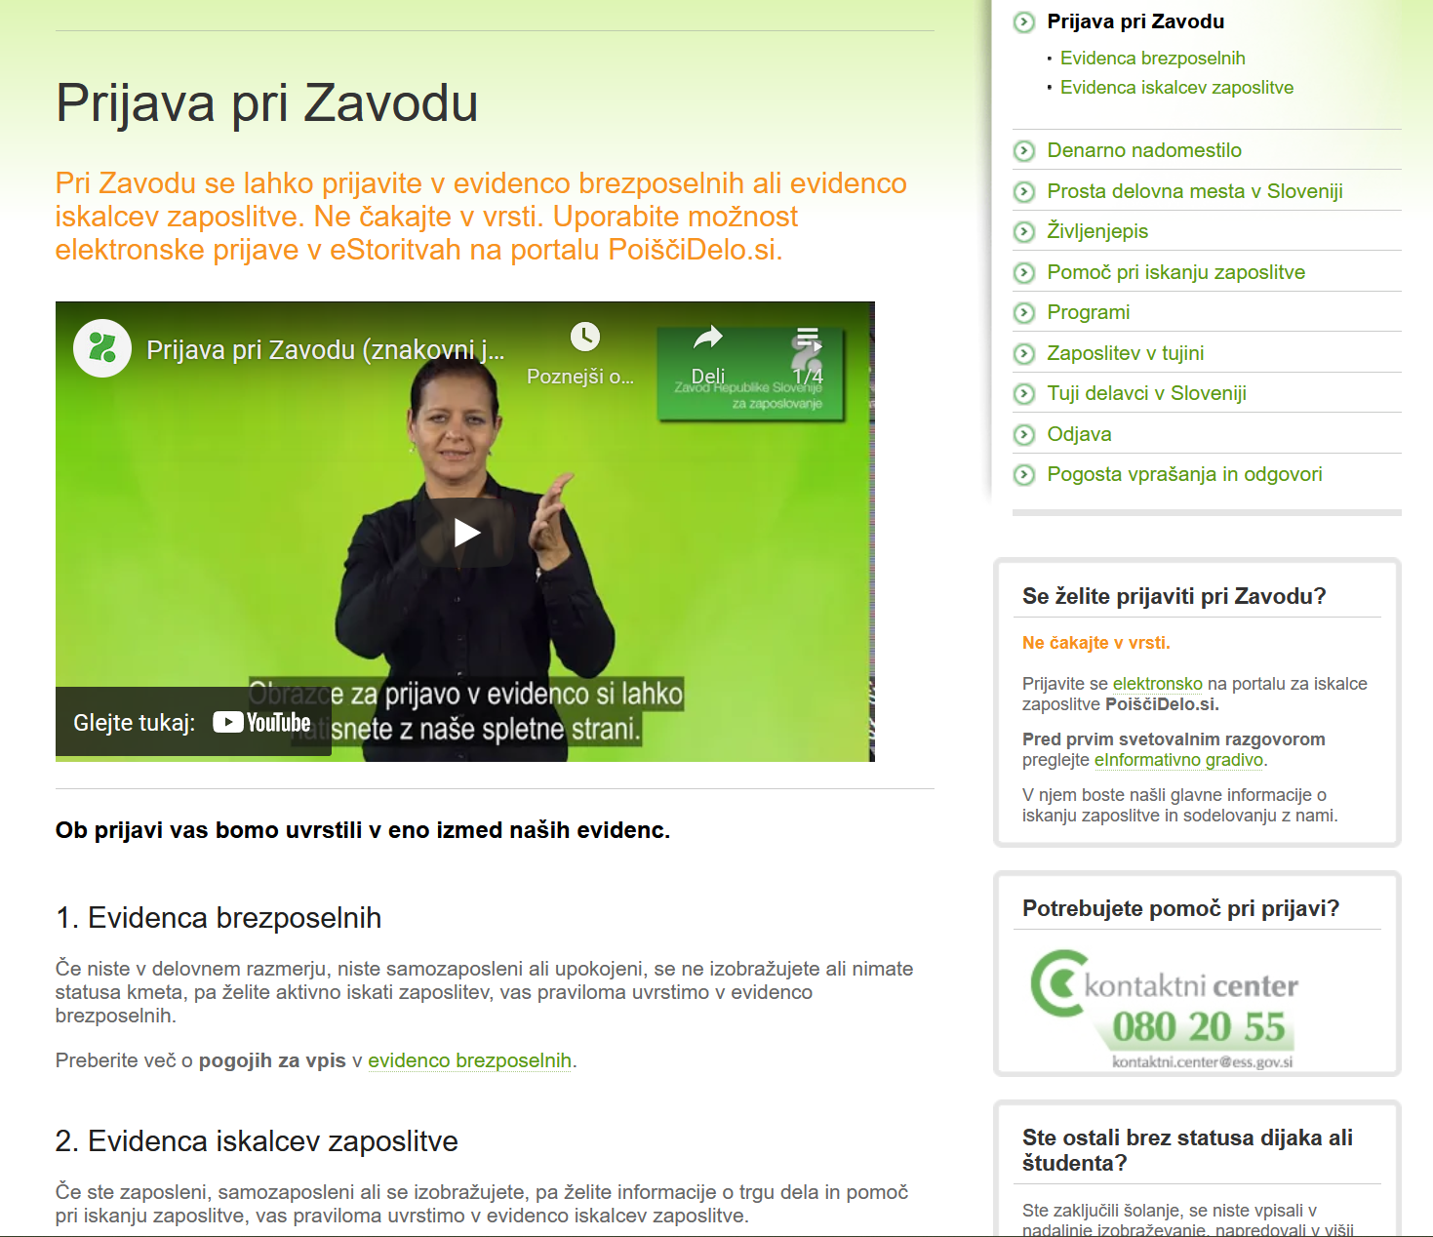
Zaključujem izobraževanje…
30. 9. 2022 - zadnji dan s statusom dijaka
1. 10. 2022 zaposlitev
Iskanje dela

Slide 3
Zaključujem izobraževanje…
Poklicni tečaj/Maturitetni tečaj
Delo v tujini:
https://student.nomago.si/delo-v-tujini/
http://www.movit.si/info-servis-eurodesk/mobilnost-mladih/delo-v-tujini/

Slide 4
ŠTUDIJ - najprej …
Stanje prijav na visokošolskih zavodih
Univerze:
https://www.uni-lj.si/studij/prijavno-sprejemni-postopki/obvestila
Višje šole:
http://vps.vss-ce.com/VPS/

Slide 5
ROKOVNIK PRIJAVNO-SPREJEMNEGA POSTOPKA - fakultete
Prvi rok: od 15. februarja do 18. marca
Izbirni postopek: od 12. do 21. julija
Vpis sprejetih ob 25.7. do 17. 8. na povabilo fakultete
Drugi rok: od 19. do 23. avgusta
Rok za zapolnitev še prostih vpisnih mest: 22. in 23. septembra 2022 do 12. ure

Slide 6
ROKOVNIK PRIJAVNO-SPREJEMNEGA POSTOPKA - višje strokovne šole
Razpis: 1. 2. 2022
Prvi rok: od 15. februarja do 18. marca
Izbirni postopek: do 21. julija
Vpis sprejetih do 22. 8. na povabilo višje strokovne šole
24.08.2022: objavljeni podatki o še prostih mestih
Drugi rok: od 25. do 31. avgusta
Naknadni vpis izrednih študentov na še prosta vpisna mesta do 28. 10.

Slide 7
Bivanje v času študija
KAKO DO SOBE v študentskem domu?
Razpis za sprejem: 1.7. do 16. 8. 2021
Elektronska prijava za sprejem in podaljšanje bivanja https://portal.evs.gov.si/bivanje/
Notes:
Študentski domovi so namenjeni bivanju študentom, ki se izobražujejo v univerzitetnih in visokošolskih študijskih programih ter so zaradi študija na oddaljeni fakulteti oziroma visoki šoli primorani bivati izven domačega okolja in ki izpolnjujejo splošne pogoje za sprejem v študentski dom:
Status študenta in slovensko državljanstvo
Oddaljenost njihovega stalnega prebivališča od kraja študija je najmanj 25km; izjemoma manj kot 25km, če ima študent do postajališča javnega prevoznega sredsta najmanj 4km ali če živi v posebno težkih socialnih in/ali zdravstvenih razmerah
Povprečni bruto dohodek na člana družine v preteklem letu ne presega 150% povprečne bruto plače na zaposlenega v istem obdobju
Študent ni izključen iz študentskega doma
Študent ni v delovnem razmerju ali samozaposlen
Študentom, ki izpolnjujejo zgornje pogoje so na voljo:
Sobe v študentskih domovih
Sobe v dijaških domovih, kateri del postelj namenijo za študente
Subvencije za sobe pri zasebnikih, ki so se prijavili na javni razpis in ki izpolnjujejo zahtevane pogoje v razpisu.
Vsak študent lahko živi v študentskem ali dijaškem domu oziroma prejema subvencijo za sobo pri zasebniku toliko let, kot traja študijski program, po katerem se izobražuje. Če tekom študija študent zamenja študijski program, se upošteva trajanje novega študijskega programa, a se odštejejo pretekla že koriščena leta.
Študentje so v primeru izjemnih okoliščinah lahko upravičeni do podaljšanja bivanja oziroma koriščenja subvencije, za kar morajo vložiti prošnjo za podaljšanje z ustreznimi dokazili.
Prosta mesta in razpisi
Vsi podatki o prostih mestih v študentskih domovih, dijaških domovih in pri zasebnikih ter vse informacije o sprejemu, oddaji prošenj in rokih za visokošolska središča v Ljubljani, Mariboru, Kopru in Kranju so objavljeni v Razpisu za sprejem in podaljšanje bivanja študentov visokošolskega študija v študentskih domovih in pri zasebnikih, ki ga v začetku julija za prihajajoče študijsko leto izdajo skupaj študentski domovi iz visokošolskih središč v Ljubljani, Mariboru, Kranju in Kopru.

Slide 8
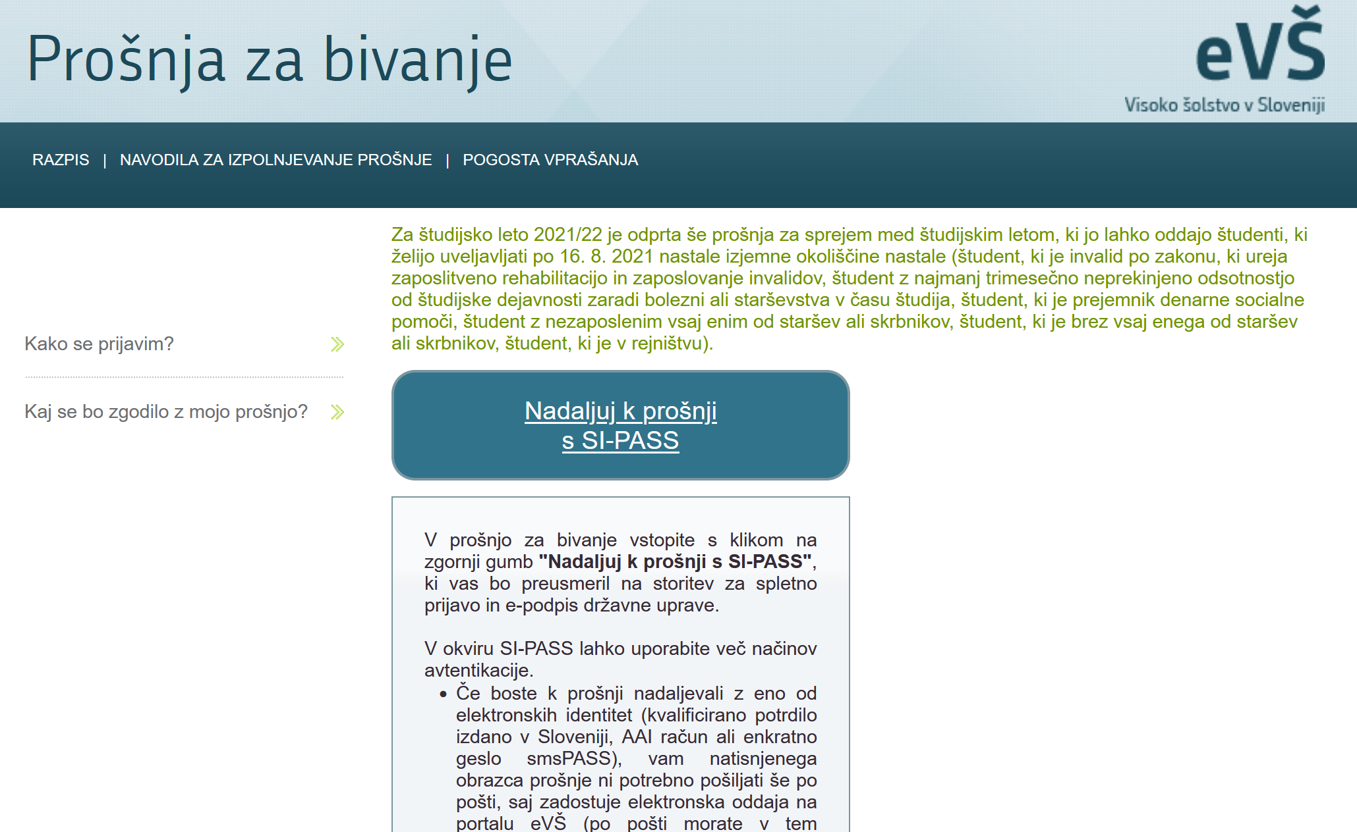
Bivanje v času študija - možnosti
RAZPIS - OKOLI 1. JULIJA!!!
AAI RAČUN!

Slide 9
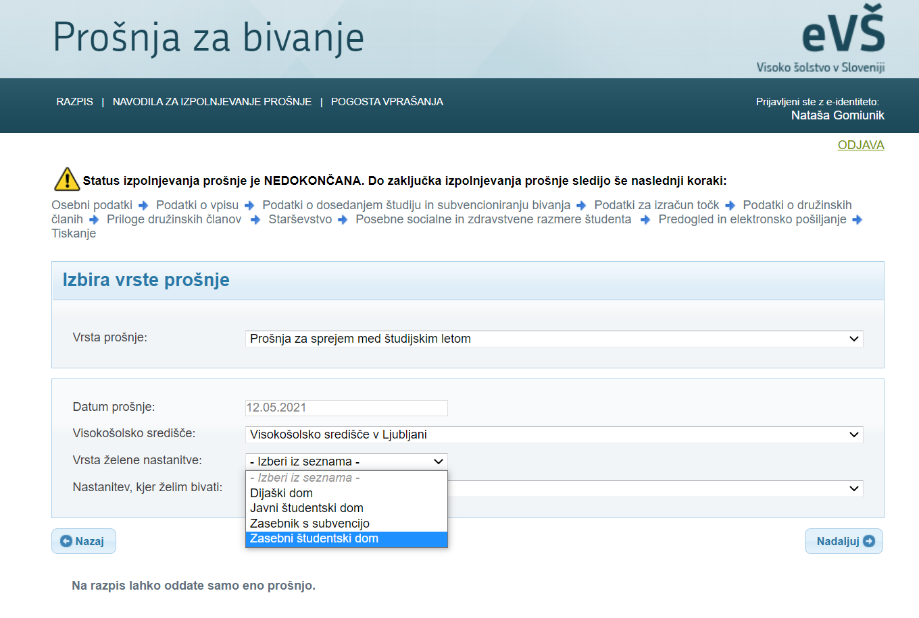
VIDEO - IZPOLNJEVANJE PROŠNJE
https://www.youtube.com/watch?v=pZETaDAkpwI&feature=youtu.be

Slide 10
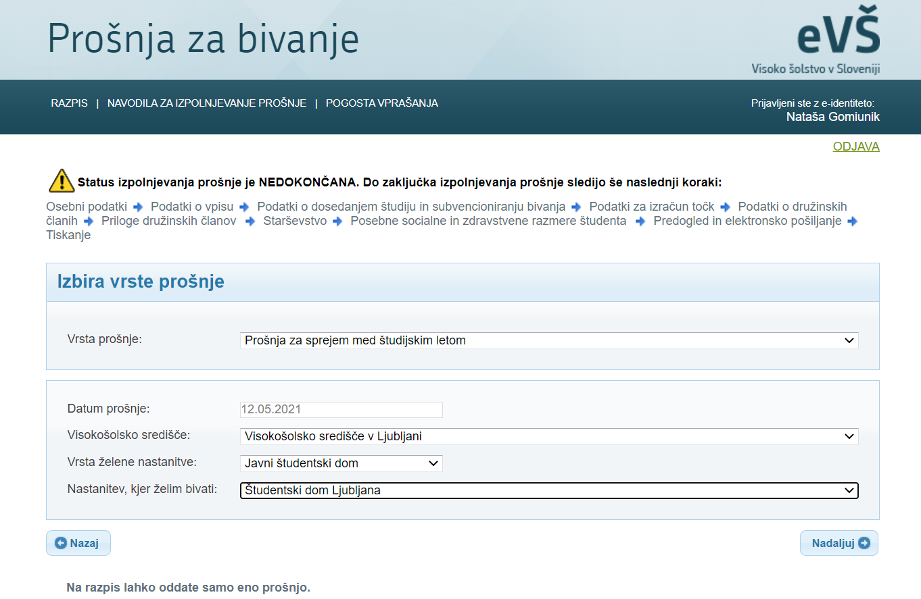
VIDEO - IZPOLNJEVANJE PROŠNJE
https://www.youtube.com/watch?v=pZETaDAkpwI&feature=youtu.be

Slide 11
Bivanje v času študija - možnosti
Informativne prednostne liste so seznami študentov za sprejem, ki izpolnjujejo pogoje za subvencionirano bivanje (uvrščeni so tudi študenti, ki še nimajo statusa, ostale pogoje pa izpolnjujejo). Na ustrezni prednostni listi poiščete številko vaše prošnje in ugotovite, koliko točk ste dosegli ter na katerem mestu ste.

Slide 12
Bivanje v času študija - možnosti
Študentski, dijaški domovi
Subvencija za bivanje pri zasebnikih ( s subvencijo/brez)
http://www.stud-dom-lj.si/
http://www.studentskidomovi.um.si/portal/index.php
https://www.sd.upr.si/
http://www.studentska-org.si/studentski-kazipot/bivanje/pri-zasebnikih/
Spletne strani, ki so lahko v pomoč:

Slide 13
https://kamrica.dostop.si/

Slide 14
Posredovalnica sob

Slide 15
www.mojcimer.si

Slide 16
Štipendije
http://www.mddsz.gov.si/si/delovna_podrocja/trg_dela_in_zaposlovanje/stipendije/
ŠTIPENDIJE
Štipendije so kot dopolnilni prejemek namenjene kritju stroškov v zvezi z izobraževanjem.
Zakon o štipendiranju (v nadaljevanju: ZŠtip-1) v 8. členu določa, da se v Republiki Sloveniji lahko dodelijo naslednje štipendije:
državne štipendije,
Zoisove štipendije,
štipendije za deficitarne poklice,
štipendije za Slovence v zamejstvu in po svetu,
štipendije Ad futura.

Slide 17
Štipendije
Štipendist je upravičen le do ene štipendije, razen v primerih:
kadrovske štipendije, ki se lahko dodeli istočasno z vsemi štipendijami, razen s štipendijo za deficitarne poklice,
štipendije za deficitarne poklice, ki se lahko dodeli istočasno z vsemi štipendijami, razen s kadrovsko štipendijo,
štipendije Ad futura za študijske obiske in za sodelovanje na tekmovanjih iz znanja ali raziskovanja, ki se lahko dodelita sočasno z vsemi štipendijami.
Državne in Zoisove štipendije ni mogoče kombinirati.
http://www.sklad-kadri.si/si/stipendije/

Slide 18
Študentski dom Maribor
https://www.youtube.com/watch?v=Cyft-2zHZrY

